Slide 1
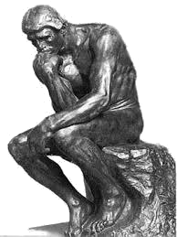

世界遺産巡りの旅
聖エティエンヌ大聖堂世界遺産（フランス）
ロダン・パソコン・スクール（脳トレクイズ）
写真が5か所変化するので見つけてくださいね！
フランスのほぼ中央に位置している街ブールジユは古代ローマ時代からキリスト教の
拠点として栄てきました。街の中心に聳え立つ聖エティエンヌ大聖堂は11世紀に
ロマネスク様式で建築されたものがゴシック様式に改装され最高傑作と言われています。
クリックして問題へ進んでください。

Slide 2
１
２
３

Slide 3
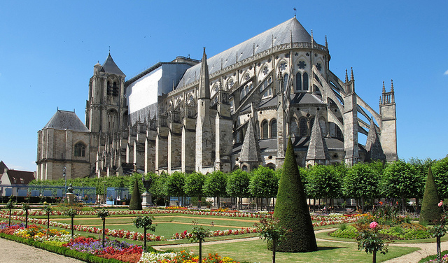

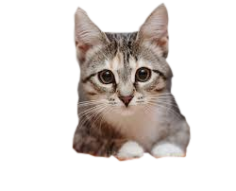



５つの変化は分かりましたか？クリックすると次の画面に進みます

Slide 4
終 わ り
聖エティエンヌ大聖堂の観光はいかがでしたか？
ロダン・パソコン・スクール
現れた変化は5つです、全部わかりましたか？
分からなかった人は分かるまでチャレンジしてね！！
再チャレンジはＥＳＣキーを押してください
次いで「スライドショー」「最初から」をクリックしてください。

